Slide 1
L‘IMPERFETTO

Slide 2
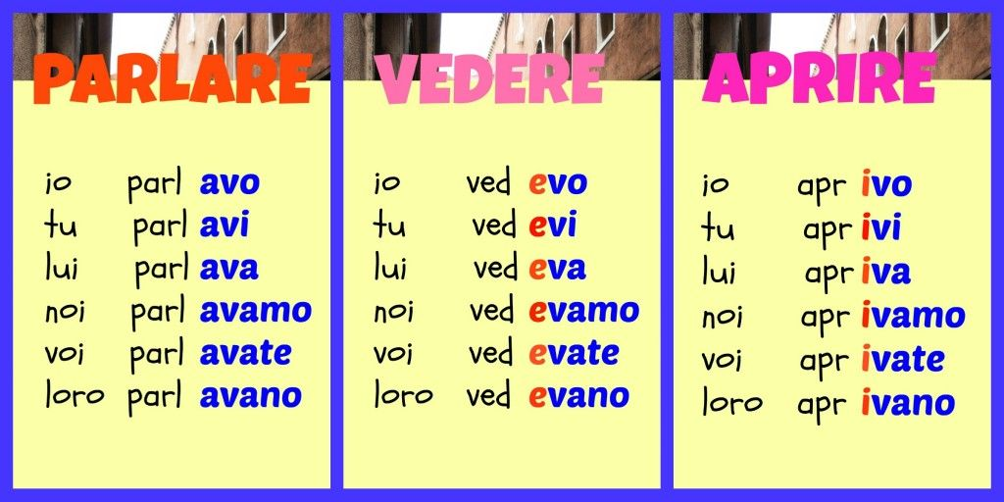
FORMA

Slide 3
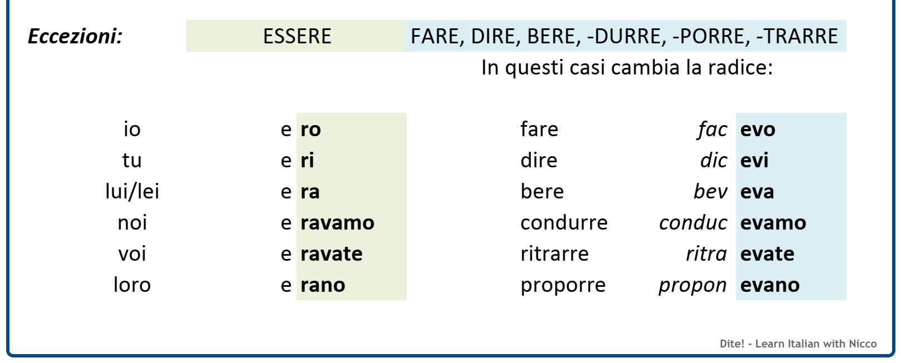
VERBI IRREGOLARI
RUOTA

Slide 4
QUANDO SI USA?
PER AZIONI RIPETITIVE AL PASSATO
Da bambino andavo al mare in Croazia.
MA: Da bambino sono andato una volta in Croazia.

Slide 5
PER AZIONI CHE DURAVANO AL PASSATO
Mentre io ascoltavo la musica, mia madre puliva casa.
MA:
Mentre io ascoltavo la musica, è suonato il telefono.

Slide 6
PRIPOVEDUJ ZGODBO

Slide 7
Caro Taras, come stai? Io sto bene perché SONO ANDATO/A a Roma.
Le mie vacanze natalizie SONO STATE SUPER/BELLE. SONO DURATE DAL 24 DICEMBRE AL 2 GENNAIO. (24/12; 24-12)

Slide 8
ANDARE – SONO ANDATO/A
Essere- SONO STATO/A
GUIDARE – HO GUIDATO LA MACCHINA.
GUARDARE - HO GUARDATO LA TV
SCIARE - HO SCIATO
GIOCARE - HO GIOCATO AI VIDIOGAMES/ A CALCIO
MANGIARE - HO MANGIATO LA BANANA
SCRIVERE - HO SCRITTO LA LETTERA
CUOCERE- HO COTTO LA TORTA
CUCINARE - HO CUCINATO IL PRANZO
AVERE – HO AVUTO L‘INFLUENZA
DORMIRE- HO DORMITO PER 8 ORE.
LAVARSI – MI SONO LAVATO/A CAPELLI
SVEGLIARSI MI SONO SVEGLIATO/a ALLE 7.

Slide 9
LE MIE VACANZE SONO STATE BELLISSSIME, RILASSANTI, INDIMENTICABILI.
SPERO/VOGLIO CHE LE VACANZE SI RIPETANO ANCORA UNA VOLTA.
SPERO CHE LE VACANZE DURINO ANCORA PIU‘ A LUNGO.
SPERO CHE TU LA PROSSIMA VOLTA ARRIVI DA ME.

